Slide 1


东南大学
实训任务02-完成需求分析
乐 · 教育 | 智 · 全球
Embrace education | Enlighten horizon

Slide 2
1. 任务
完成需求分析
完成所有用例描述
上一天已经完成：需求描述 + 用例图
完成需求分析文档

Slide 3
2. 内容
1. 完成所有用例描述；
2. 完成项目UI风格设计；
3. 完成功能范围定义与【性能指标】定义；
4. 完成部署结构说明；
5. 完成生产运行环境说明；

Slide 4
3. 要求
1. 完成所有需求分析的内容；
2. 完成需求分析文档；
3. 规范排版与格式；

Slide 5
4. 提交物
提交完整的需求分析文档
格式word文档（2/2）：于亚梅老师导出，大家不用关注
通过结果，看文档协作的评价

Slide 6
实训指导
乐 · 教育 | 智 · 全球
Embrace education | Enlighten horizon

Slide 7
1. 说明
文档说明
备注：本文档的说明，比如目的、编写者、用途等。
术语定义
备注：行业术语，不需要描述软件专业术语
其他说明

Slide 8
2. 需求说明的辅助说明
项目背景说明
项目目标与意义说明
项目遵循的原则
补充在需求说明前
需求说明

Slide 9
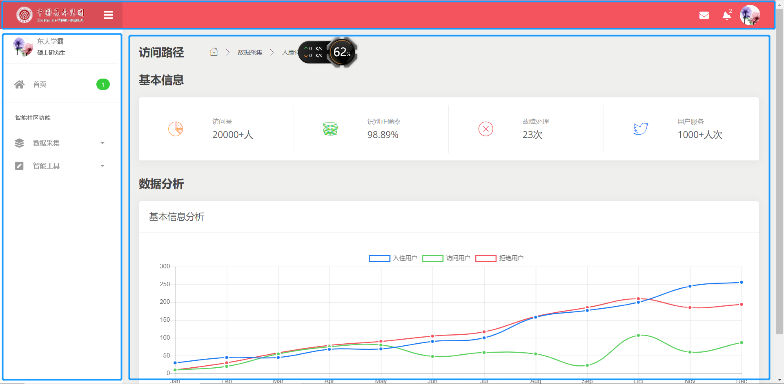
3. 用户界面风格
作为需求分析的补充，添加到《需求分析》那一节中。
主题颜色(不超过5种)
布局结构
不同的模板
登录
模块1
模块2
……

Slide 10
4. 功能范围
实际上是对需求分析的表格化摘要：
按照模块组织
每个模块的功能列表
功能的关键摘要信息
其他可选
性能描述可选
如果需要加，则对AI的模型添加一些指标要求。
Web App添加一些应用速度与并发的性能要求。

Slide 11
5. 环境需求
网络环境
运行环境
人员要求（可选）
其他特殊要求
（比如：RFID与RFID读写器，视频云台等）

Slide 12


中国高科实训工程框架
乐 · 教育 | 智 · 全球
Embrace education | Enlighten horizon
中国高科集团股份有限公司 CHINA HI-TECH GROUP CO., LTD.

